Slide 1
Stroom
Bouwkundige voorzieningen

Slide 2
Termen
Spanning =
Stroomsterkte
Keer
Weerstand
Volt (V)
Ampere (I)
R (ohm)

Slide 3

Dubbel geaard

Slide 4
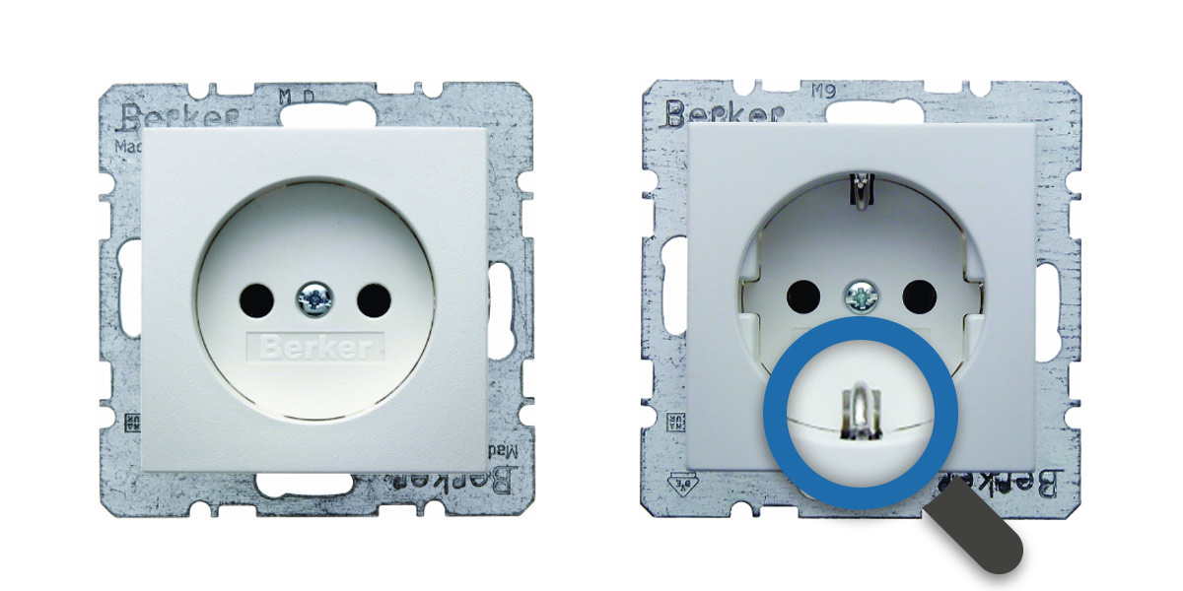
Dubbel geaard of niet?

Slide 5
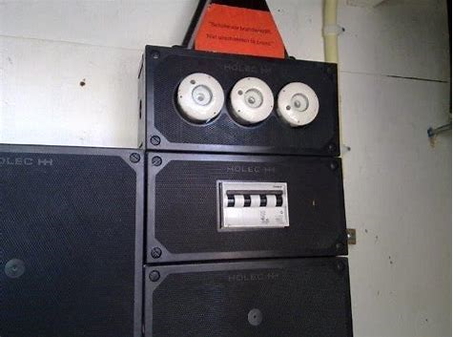
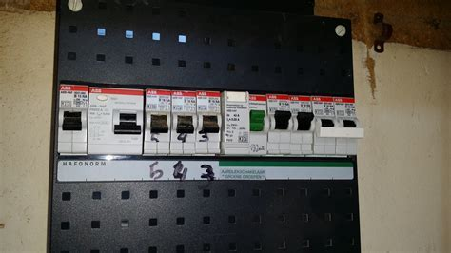
beveiliging
Stoppenkast (oud)
aardlekschakelaar

Slide 6


Gelijk en Wissel
Gelijkstroom. (Batterij)
wisselstroom

Slide 7
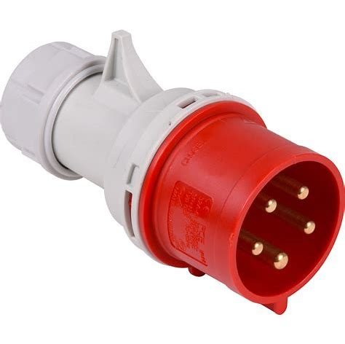
krachtstroom
380 Volt
Fase
Zwaardere machines

Slide 8
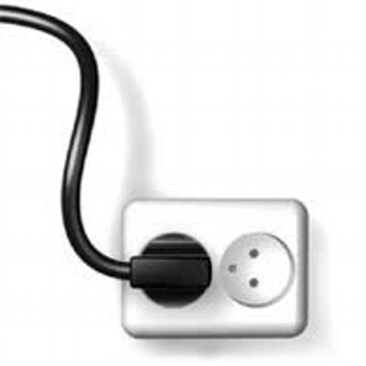
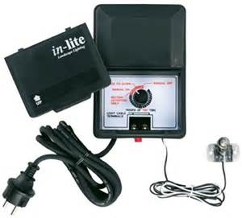
Zwakstroom (vaak 12 volt)
Netstroom 220 Volt

Slide 9
Verschil zwak en netstroom
zwakstroom
Netstroom
+ zelf aan te leggen
+ bij raken kabel geen probleem met uitvallen van een stroomgroep
- kabel beschadigd snel en makkelijk
- Electricien
- Kabel geraakt is uitval groep
+ Kabel is sterk en weinig kans op beschadiging.

Slide 10
Kleuren
Zwart installatiedraad
Zwart is de schakel-draad. Door deze draad wordt stroom geleid bij het aan- en uit signaal van een schakelaar.
Bruin installatiedraad
Bruin is de fase-draad. Door deze draad wordt stroom aangevoerd vanuit de groepenkast.
Blauw installatiedraad
Blauw is de nul-draad. Door deze draad wordt stroom afgevoerd naar de groepenkast.
Groen/geel installatiedraad
Groen/geel is de aarde-draad. Deze draad zorgt voor de ontlading en afvoer van spanning.

Slide 11
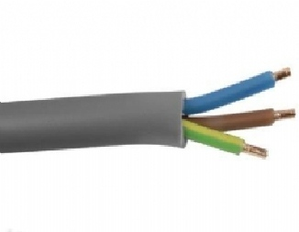
vraag
Je wilt deze draad aansluiten op een niet geaarde stekker.
Je hebt dus maar 2 aansluitpunten.
Welke kleur draad sluit je niet aan?

Slide 12
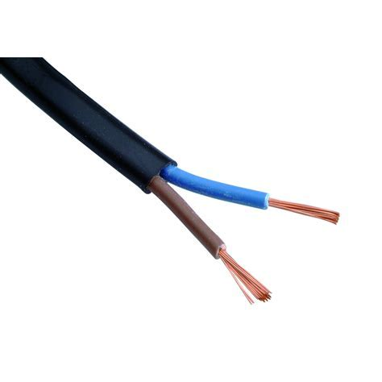
Antwoord:

Slide 13
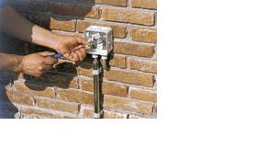
Kabel leggen en beschermen
Bevestig de lasdoos net boven de buis.
Sluit de grondkabel aan de buitenkant van de doos af met een rubber ring.
Bescherm de kabel die de grond ingaat tot 50 cm diepte met een buis van kunststof.

Slide 14
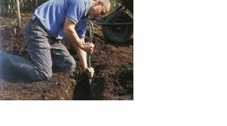
Leg een lus
Knip niet in de kabel, maar leg een lus daar waar een tuinlamp komt.
De lus steekt ongeveer 1 meter boven de grond uit.

Slide 15
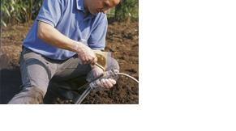
Indien nodig: Splitsen
Maak een waterdichte verbinding met een waterdichte-grondkabeldoos. Hierin bevestigt je de installatiedraden en aardedraad aan elkaar. Dan vul je de kabeldoos met vloeibare kunsthars. Na de uitharding geeft dit een waterdichte las.

Slide 16
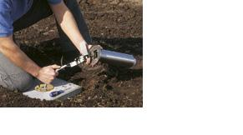
Gaten boren
Boor met een steenboor in het midden van een betontegel 2 gaten waar de grondkabel ruim doorheen past. Met een dunnere steenboor maak je de gaten voor de bevestiging van de grondplaat van de lamp.

Slide 17
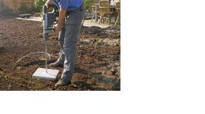
Kabel door de gaten
Voer de kabel door de gaten in de tegel. Monteer de buitenlamp in het midden van de kabel aan de vrijgemaakte draadeinden. Volg hierbij de instructies van de lamp. Zorg voor aarding als de lamp van metaal is.

Slide 18
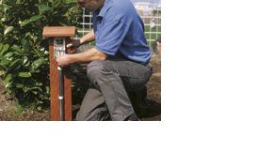
Extra stopcontact
Dit bevestig je aan een geïmpregneerde balk of hardhouten vlonderplank die minstens 1 meter diep in de grond steekt. Bescherm de kabel vanaf 50 cm onder de grond tot aan het aansluitpunt met een buis.

